Slide 1
LES CONTENTIONS

Slide 2
PLAN
OBJECTIFS DU COURS
HISTOIRE DE LA CONTENTION
CADRE LEGISLATIF
DEFINITION SELON HAS
OBJECTIF DE LA CONTENTION
ROLE INFIRMIER

Slide 3
OBJECTIFS DU COURS
DEFINIR ET CONNAITRE LES 4 TYPES DE CONTENTIONS
MODALITES DE MISE EN OEUVRE ( législation, prescription…)
LES INDICATIONS
ACTES ET SURVEILLANCES INFIRMIERE

Slide 4
HISTOIRE DE LA CONTENTION
Au moyen âge => attacher les fous, assigner une place, emprisonner, exclure
Siècle des lumières => contention douloureuse = meilleurs résultats
Révolution française => libération des chaines
De 1838 à nos jours => loi du 30 juin 1838 « loi des aliénés »
=> loi du 27 juin 1990 « relative aux droits et à la protection des personnes hospitalisées »
=> loi du 26 janvier 2016 « cadre spécifique aux recours à l’isolement et à la contention »

Slide 5
Cadre législatif
Loi de modernisation du système de santé du 22 janvier 2022
Doit rester une mesure d’exception, limité dans le temps
Prescription d’une surveillance et d’un accompagnement intensifs
Seul les patients en soins psychiatriques sans consentement peuvent être isolés
Prescripteur doit être obligatoirement un psychiatre
Indication limité dans le temps
Dépassement du cadre légal

Slide 6
DEFINITION
Moyen thérapeutique permettant de limiter les capacités de mobilisation d’un individu afin de le sécuriser ou de protéger son environnement.
Contention environnementale
Contention mécanique
Contention physique
Contention chimique

Slide 12
OBJECTIFS DE LA CONTENTION
Limiter les capacités de mobilisation d’un individu
Prévenir une violence imminente
Répondre à une violence immédiate
Risque grave pour l’intégrité du patient ou celle d’autrui

Slide 13
ROLE INFIRMIER
Communication, réassurance, empathie, relationnel, bienveillance
Intervention: =>moment délicat, intense, difficile, agressif
=>respectueux, bienveillant malgré le rapport de force
=> communication et relation est une priorité
Veiller à la sécurité du patient et des personnels présents lors de la PEC
Vérifier prescription médicale
Surveillance: => 14 besoins selon Virginia Henderson
=> constantes ( attention ECG) , état de conscience

Slide 14
Surveillance: => 14 besoins selon Virginia Henderson
=> constantes ( attention ECG) , état de conscience
=> prise médicamenteuse
=> hydratation, alimentation, élimination
si contentions: => point d’appui, risque d’escarre, point d’attache, risque thrombo-embolique.

Slide 15
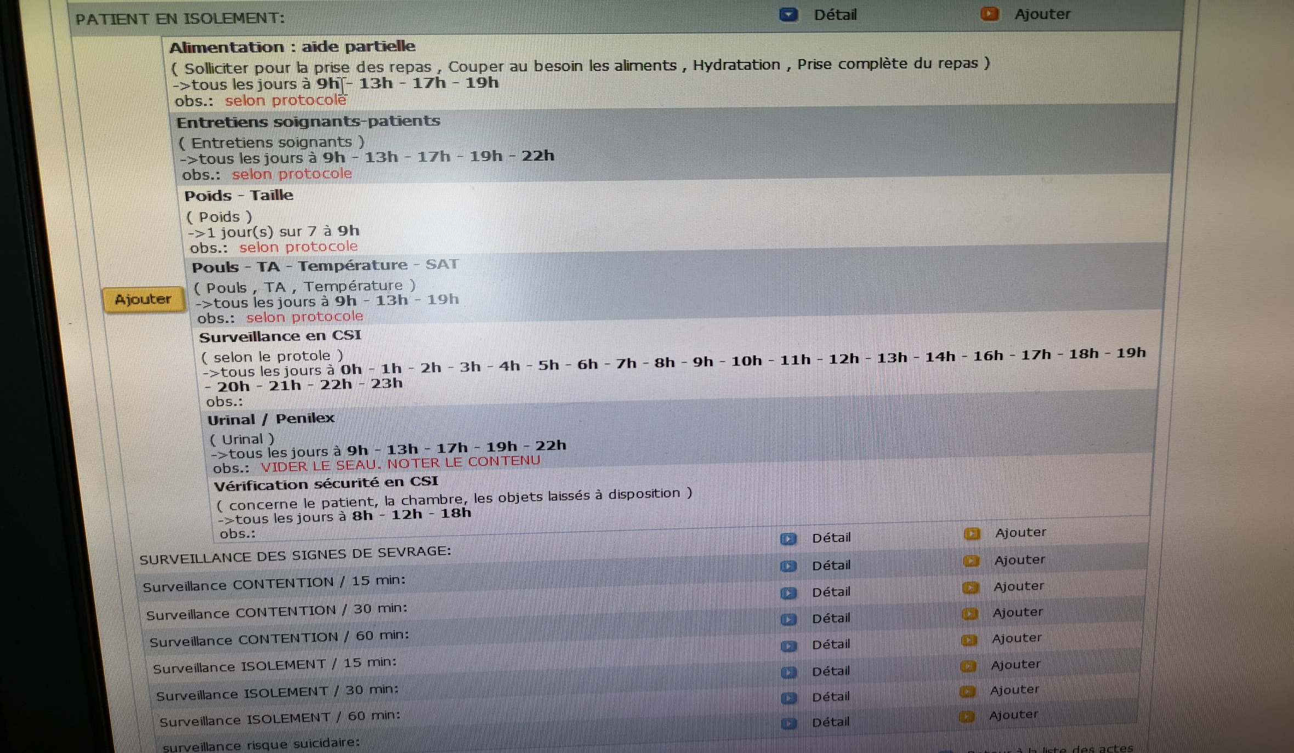
Planifications des soins infirmiers et validation des actes

Slide 16
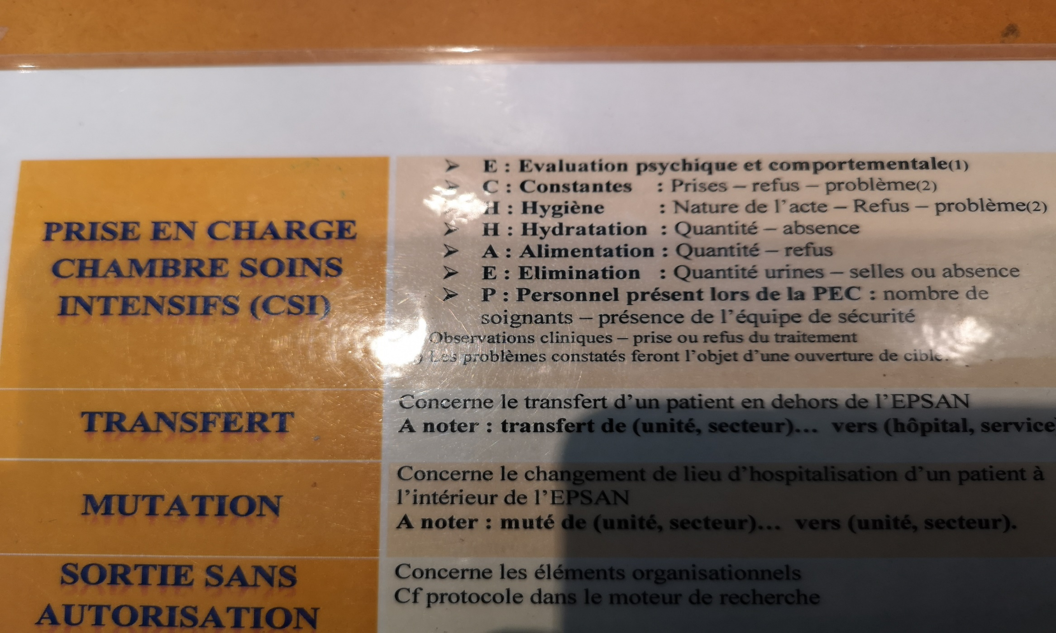
Transmissions écrites à travers une macrocible et orales

Slide 17
Post intervention => debriefer sur la mise en CSI
Evaluation sur l’évolution de la PEC
Réalisation d’un entretien post isolement

